Slide 1
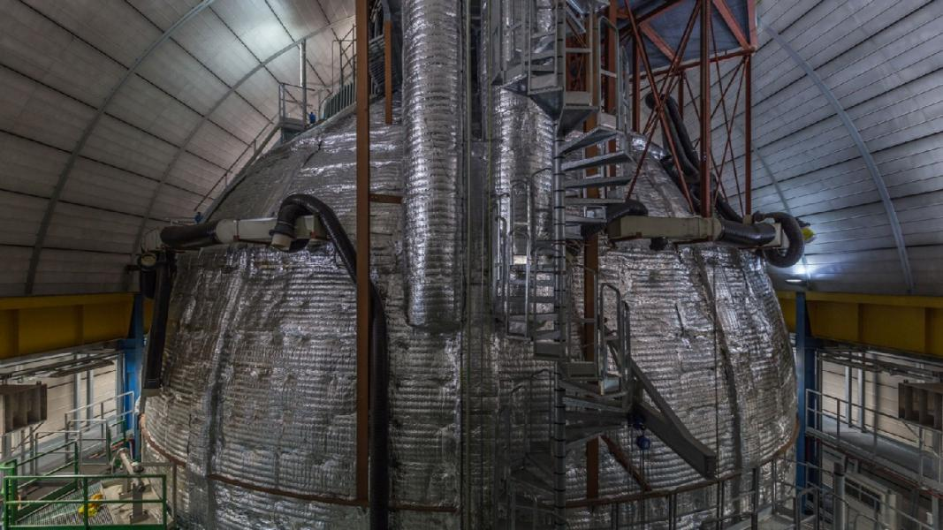
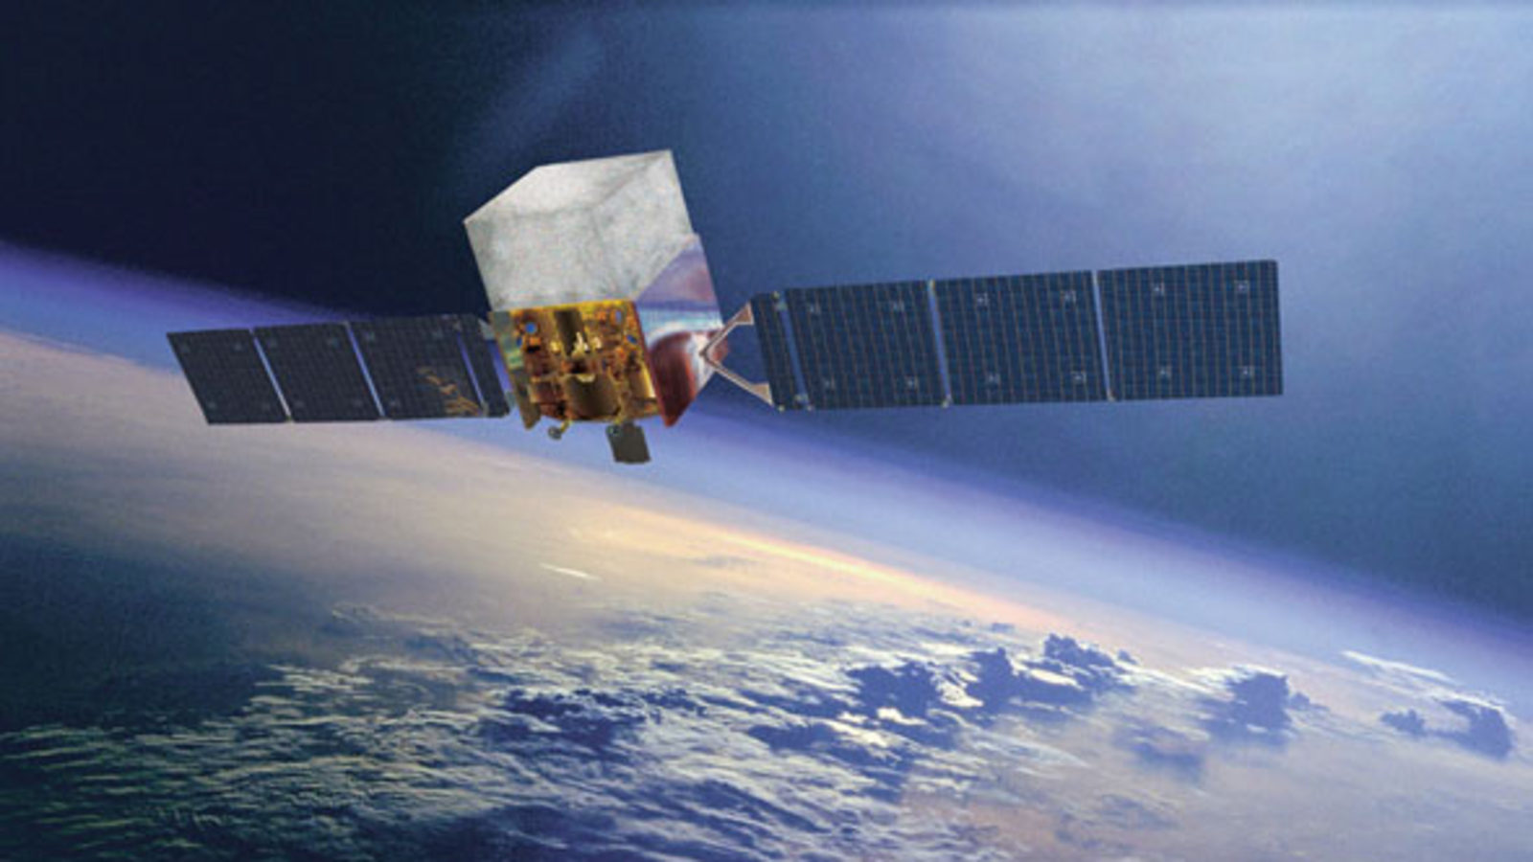

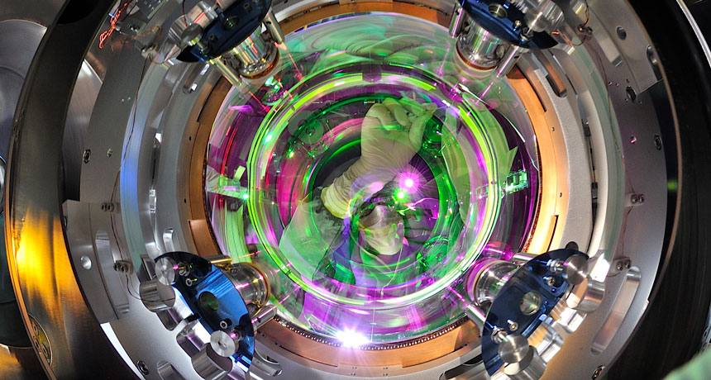
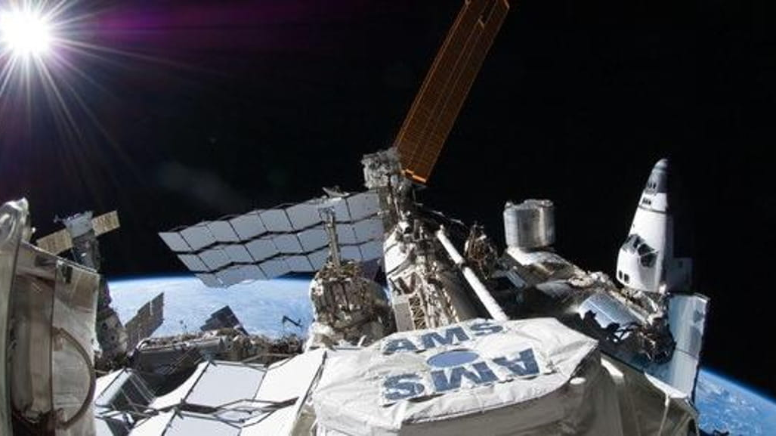
Gruppo 2 a Pg
Michele Punturo

Slide 2
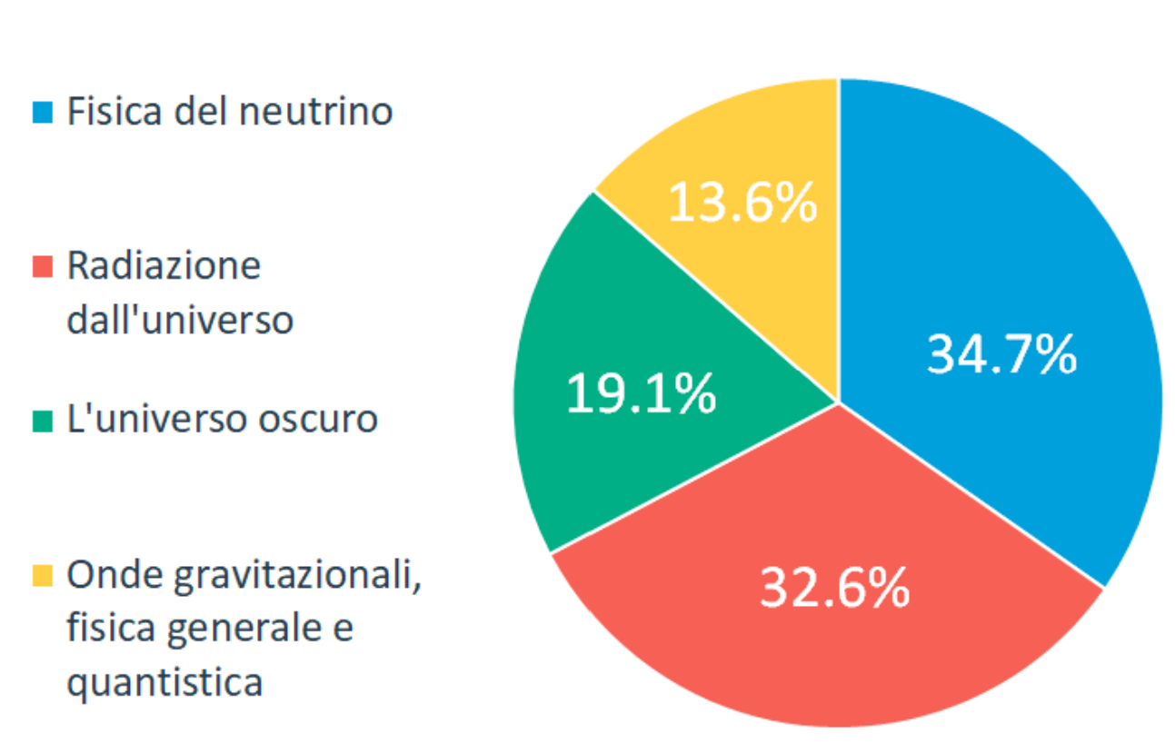
CSN2
Dal sito web della CSN2
Budget 2020
La CSN2 coordina le ricerche nel campo della fisica delle Astroparticelle. Queste ricerche studiano gli aspetti della fisica fondamentale che non possiamo indagare con gli acceleratori di particelle e sono condotte indirettamente, sfruttando il Cosmo come acceleratore naturale di tutti i tipi di radiazione, oppure studiando processi rarissimi in Laboratori come quello del Gran Sasso.
Una delle sfide attuali più affascinanti è lo studio della gravità e in particolare quello delle onde gravitazionali predette da Einstein e recentemente osservate dalla collaborazione Virgo-Ligo, con cui si apre una nuova e molto promettente finestra per l’osservazione dell’Universo e lo studio dei buchi neri.

Slide 3
Evoluzione anagrafica Gr2 a Perugia
Le 4 «componenti» della CSN2 sono presenti (con bilanciamento differente) a Pg

Slide 4
Evoluzione anagrafica Gr2 a Perugia
L’evoluzione delle sigle ha seguito la naturale vita delle attività sperimentali in CSN2, per esempio:

Slide 5
Evoluzione anagrafica Gr2 a Perugia

Slide 6
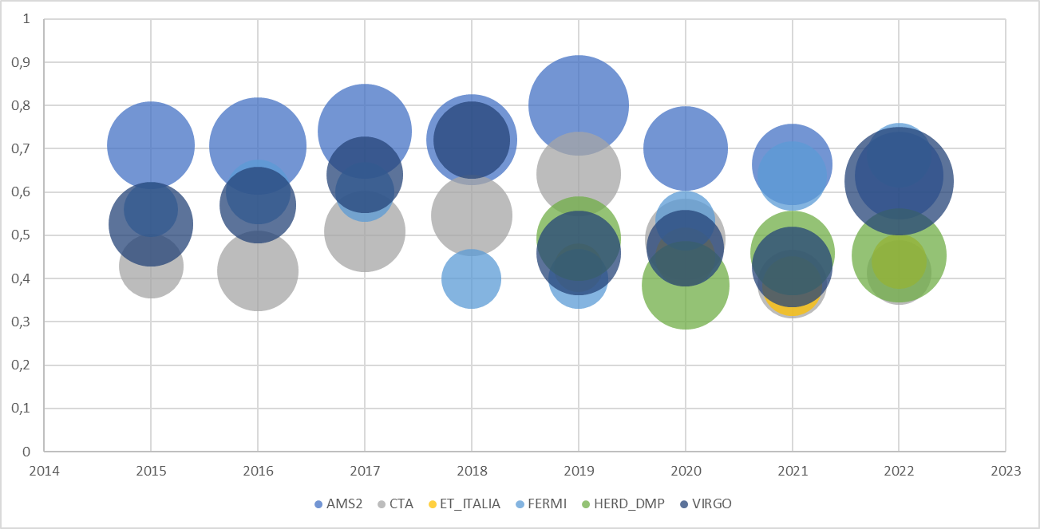
Evoluzione FTE Gr2 (subset) a Perugia

Slide 7
Evoluzione Budget
Il budget dell’area di Gr2 è molto più ampio del budget di CSN2 a Perugia
Escludendo i fondi «dirottati» all’Università quelli da convenzioni con EGO
Provenienze principali:
  ASI
  MIUR
  EU

Slide 8

AMS_2
Descrizione gruppo INFN-PG
Descrizione Target Scientifici/Tecnici 2015-2022
Misura dei flussi di elettroni e positroni
Misura di nuclei di antielio
Misura di nuclei di antideuterio
Misura dei nuclei con carica 2 ≤ Z ≤ 8
Misura del flusso del Ferro
prolungare la vita di AMS e migliorare le sue performance
Coordinatore Locale: Maura Graziani
Anagrafica (7.8 FTE/11 persone):
  Alpat Bechet, INFN, 60%
  Ambrosi Giovanni, INFN, 20%
  Bertucci Bruna, UNIPG, 70%
  Donnini Federico, INFN, 100%
  Duranti Matteo, INFN, 50%
  Faldi Francesco, UNIPG, 100%
  Emanuele Fiandrini, UNIPG, 30%
  Mussolin Lorenzo, UNIPG (TERNI), 50%
  Pauluzzi Michele UNIPG, 50%
  Tomassetti Nicola UNIPG, 100%
  Vagelli Valerio ASI, 50%

Slide 9
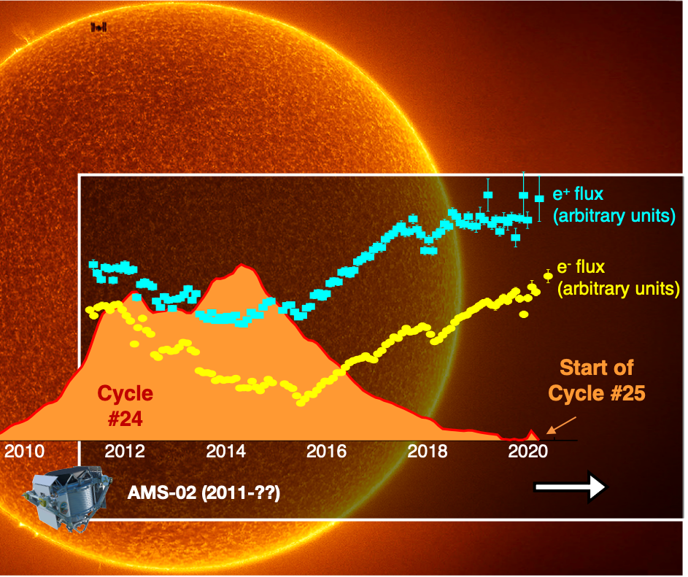
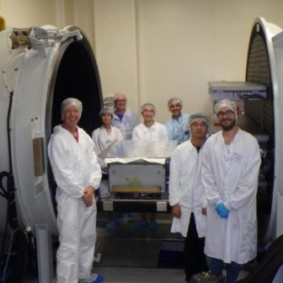
Attività di INFN-PG in AMS_2
Evoluzione temporale di
Elettroni e positroni
  ANALISI DATI
    Misura della componente di elettroni e positroni nei raggi cosmici (RC):
      Ad alte energie (E~O(TeV)) → ricerca materia oscura
      A basse energie (E<20 GeV) → Fisica solare, Space Weather
    Misura dei flussi della componente nucleare:
      Ad alte energie (E~O(TeV)) → studio della propagazione dei RC
      A basse energie (E<20 GeV) → Fisica solare, Space Weather
    Fenomenologia
  CONTROLLO E GESTIONE DELL'APPARATO
    responsabilità del funzionamento e della gestione del tracciatore in silicio;
    Turni di Run coordinator della presa dati di AMS;
    Turni di controllo dell'apparato.
    Realizzazione e mantenimento dei tool software di monitoring
  UTTPS
    Progettazione e testing dell’UTTPS (upgrade del sistema di raffreddamento del tracciatore)
Test sull’UTTPS
@TERNI

Slide 10
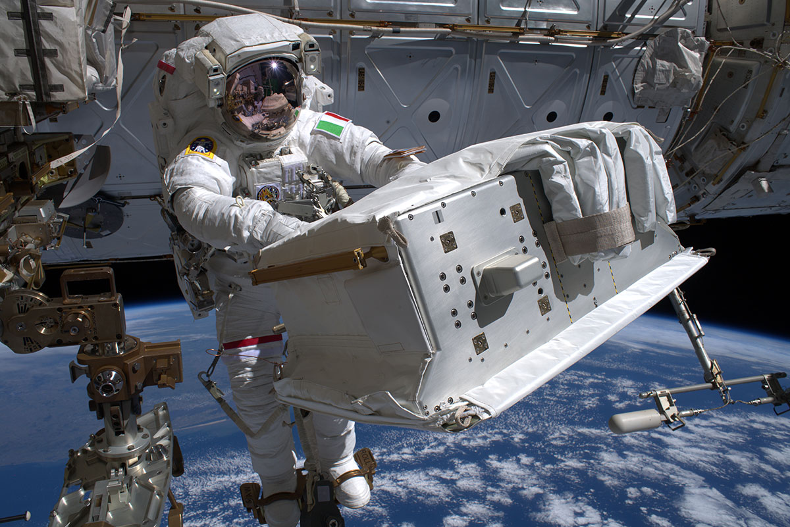

Risultati di INFN-PG in AMS_2 nel periodo 2015-2022
ARTICOLI DELLA COLLABORAZIONE SU PHYSICS REVIEW LETTERS
(in rosso sono evidenziati quelli in cui c’è stato un significativo contributo da parte del gruppo di Perugia)
Misura Flusso Protoni
Misura Flusso di He
Misura del flusso di Antiprotoni
Misura dei flussi di B e C
Nuove osservazioni sui flussi di He, C e O
Nuove osservazioni sui flussi di Li, Be e B
Misura dei flussi nel tempo di Protoni e He
Misura della variazione temporale dei flussi di elettroni e positroni
Misura del flusso di N
Misura del flusso di positroni
Misura del flusso di elettroni
Misura dei flussi degli isotopi di He
Misura dei flussi di Ne, Mg e Si
Misura del flusso di Fe
Misura del flusso di F
Misura dei flussi di S, Al e Ni.
Misura del flusso giornaliero di protoni
INSTALLAZIONE CON SUCCESSO DELL’UTTPS (2020)
Luca Parmitano con l’UTTPS

Slide 11
HERD_DMP
Descrizione Target Scientifici/Tecnici 2015-2022
Descrizione gruppo INFN-PG
DAMPE:
lancio
misura flusso elettroni+positroni
misure flussi specie nucleari (p, He, …)
misure fotoni di alta energia
HERD:
definizione del caso scientifico e prestazioni attese
design del rivelatore
scelta delle tecnologie per i sotto-rivelatori
preparazione SW di esperimento
beam-test con sottorivelatori e con "settore" integrato con tutti i sottorivelatori
Coordinatore Locale: M. Duranti
Ricercatori:
G. Ambrosi (INFN) 70%
M. Barbanera (INFN) 100%
B. Bertucci (UniPG) 20%
C. Braccesi (UniPG) 50%
E. Catanzani (UniPG) 100%
F. Cianetti (UniPG) 50%
F. Cossio (INFN) 50%
D. D'Urso (UniSS - Sassari) 10%
M. Duranti (UniPG) 50%
M. Ionica (INFN) 30%
L. Landi (UniPG) 50%
E. Mancini (INFN) 100%
G. Morettini (UniPG) 30%
L. Mussolin (UniPG - Terni) 50%
M. Pauluzzi (UniPG) 50%
V. Vagelli (ASI - Roma) 50%

Slide 12
Ruoli di INFN-PG in HERD_DMP
Resp. Naz. (G. Ambrosi)
DAMPE:
misura elettroni+positroni
trasferimento dati Cina-EU (CNAF)
co-responsabilità (UniGinevra) costruzione, installazione, commissioning e operazioni del tracciatore al silicio ("STK")
HERD:
responsabilità tracciatore al silicio ("SCD")
strumenti di tracking durante I BT
misura elettroni+positroni (per ora preparazione tramite MC)

Slide 13
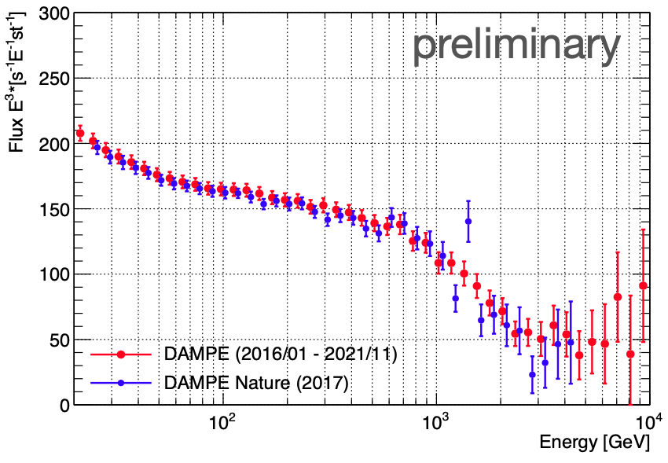
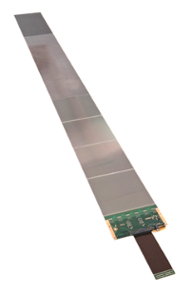
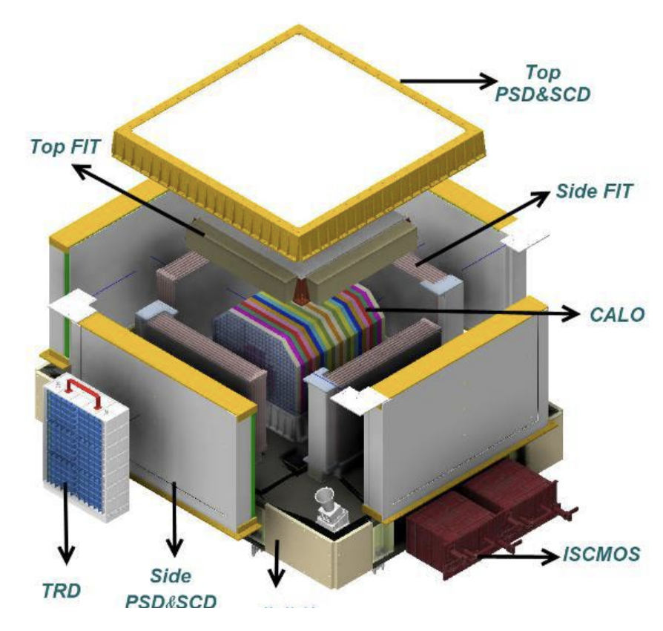
Risultati di HERD + DAMPE / contributo di PG
DAMPE:
lancio! (17 Dec 2015)
tracciatore funzionante come da specifiche, bassissimo
numero di canali morti
pubblicazione su Nature del flusso elettroni+positroni
(upgrade fino al 2021 in corso, tesi PhD Perugia)
misure dei flussi di protoni
misure di fotoni di alta energia
HERD:
definizione caso scientifico e prestazioni attese
definizione disegno apparato
definizione disegno e tecnologia SCD
prototipaggio ladder SCD
realizzazione SW di esperimento
BT sottorivelatori
contributo di INFN-PG non determinante
contributo di INFN-PG determinante/importante/riconosciuto

Slide 14
FERMI
Descrizione Target Scientifici/Tecnici 2015-2022
Descrizione gruppo INFN-PG
Lancio nel 2008
Coordinatore Locale: Sara Cutini
Coordinatore Nazionale: Nicola Maziotta
  Membri di Fermi, INFN-PG:
  Sara Cutini (INFN)
  Pasquale Lubrano (INFN)
  Gino Tosti (UniPG)
  Stefano Germani (UniPG)
  Alessandra Berretta (UniPG)
  Paolo Orestano Cristarella (UniPG)
  Tobia Matcovich (UniPG)
  + assegnista UniPG Alberto Bonnolo (presa di servizio Maggio 2022)
Totale FTE: 5
Release cataloghi scientifici di sorgenti astrofisiche gamma a 4yr, 8yr, 10yr, 12yr e transienti su scala temporale del mese
Comprensione dei modelli di emissione delle sorgenti galattiche ed extragalattiche (pulsar, SNR, Novae, Blazar, radio galaxy, GRB, FRB, etc.)
Ricerca indiretta di dark matter
Follow-up elettromagnetico di sorgenti multimessaggero: onde gravitazionali e neutrini
Fisica del sole

Slide 15
FERMI: ruolo della componente di Perugia
Il gruppo di Fermi a INFN Perugia ricopre un ruolo chiave all’interno della collaborazione Fermi-LAT perchè si interfaccia direttamente con la comunità di VIRGO/ET per la costruzione di un gruppo scientifico che opera nel campo dell’astronomia multimessenger —> costruzione e test di pipeline di analisi per il follow-up di GW
Sviluppo di strumenti di analisi dei dati di Fermi attraverso l’infrastruttura di calcolo all’interno di INFN CLOUD
Applicazione di metodi di Machine Learning per l’identificazione e classificazione di nuove classi di gamma-ray emitters
Studi di periodicità long-term su AGN per individuare l’eventuale presenza di un sistema binario di buchi neri supermassicci
Attività di duty legate al monitoraggio della qualità dei dati del satellite ed eventuale detection di sorgenti transienti e GRB (DQM, Flare advocate, Burst Advocate)

Slide 16
Raggiungimenti scientifici di Fermi a Perugia nel periodo 2015/2022
Gruppo di Perugia è stato coinvolto in circa 70 Pubblicazioni dal 2015-2022, alcuni esempi di notevole interesse scientifico:
Primo catalogo di sorgenti transienti: ”Catalog of Long-term Transient Sources in the First 10 yr of Fermi-LAT Data“ Astrophysical Journal Supplement, 2021
  Per la creazione del catalogo è stato utilizzata l’infrastruttura di calcolo dentro INFN cloud.
Prima detection di un flare di una magnetar extragalattica: “High-energy emission from a magnetar giant flare in the Sculptor galaxy “ Nature Astronomy 2021
Primo catalogo di AGN che mostrano una periodicità "Systematic Search for γ-Ray Periodicity in Active Galactic Nuclei Detected by the Fermi Large Area Telescope “ Astrophysical journal 2020
Serie di lavoro che usano metodi di ML per l’identificazione e classificazione di sorgenti gamma-ray (pubblicati su Monthly Notices of the Royal Astronomical Society nel 2020)
  Artificial Neural Network classification of 4FGL sources
  Classification of blazar candidates of uncertain type from the Fermi LAT 8-yr source catalogue with an artificial neural network
  Optimizing neural network techniques in classifying Fermi-LAT gamma-ray sources

Slide 17
CTA
Target Scientifico/Tecnici 2015-2022
Descrizione gruppo INFN-PG
continuazione MAGIC
sviluppo LST (piano focale con PMT)
sviluppo pSCT (medium size telescopes con SiPM per il piano focale)
studi prestazioni e reach scientifici in ambito astrofisico, di fisica fondamentale e cosmologico
Coordinatore Locale: Emanuele Fiandrini
Ricercatori/Tecnologi:
Giovanni Ambrosi (INFN) 10%
Bruna Bertucci (UniPG) 10%
Emanuele Fiandrini (UniPG) 50%
Stefano Germani (RTDA UniPG) 50%
Gino Tosti (UniPG) 50%
Luca Tosti (ass. INFN) 100%
Maria Movileanu (INFN) 20%

Slide 18
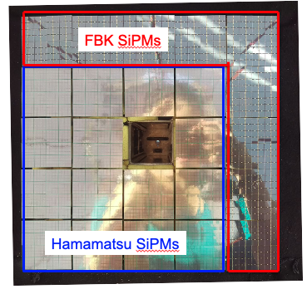
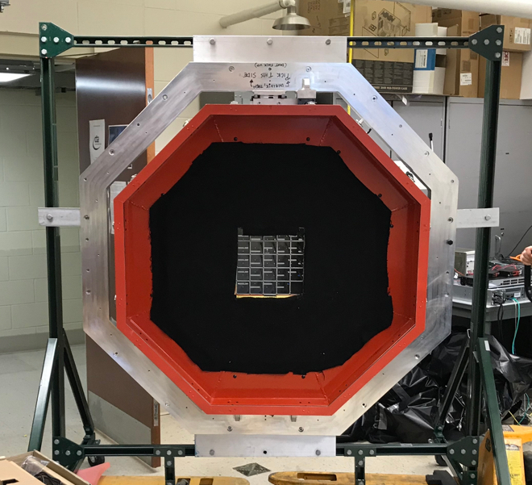
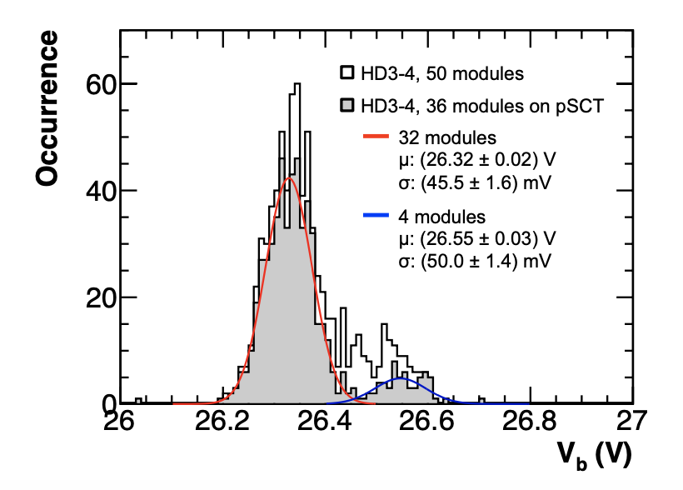
CTA : Ruolo di INFN-PG
Sviluppo procedure e montaggio di SiPM FBK su schede interfaccia con FEE
Caratterizzazione delle prestazioni SiPM (guadagno, DCR, crosstalk, …)
Verifica elettrica e caratterizzazione dei moduli per pSCT
+ partecipazione alla presa dati di MAGIC e ai working group su DM della collaborazione
V_{B} uniformity for 576 sensors selected for operation on pSCT

Slide 19
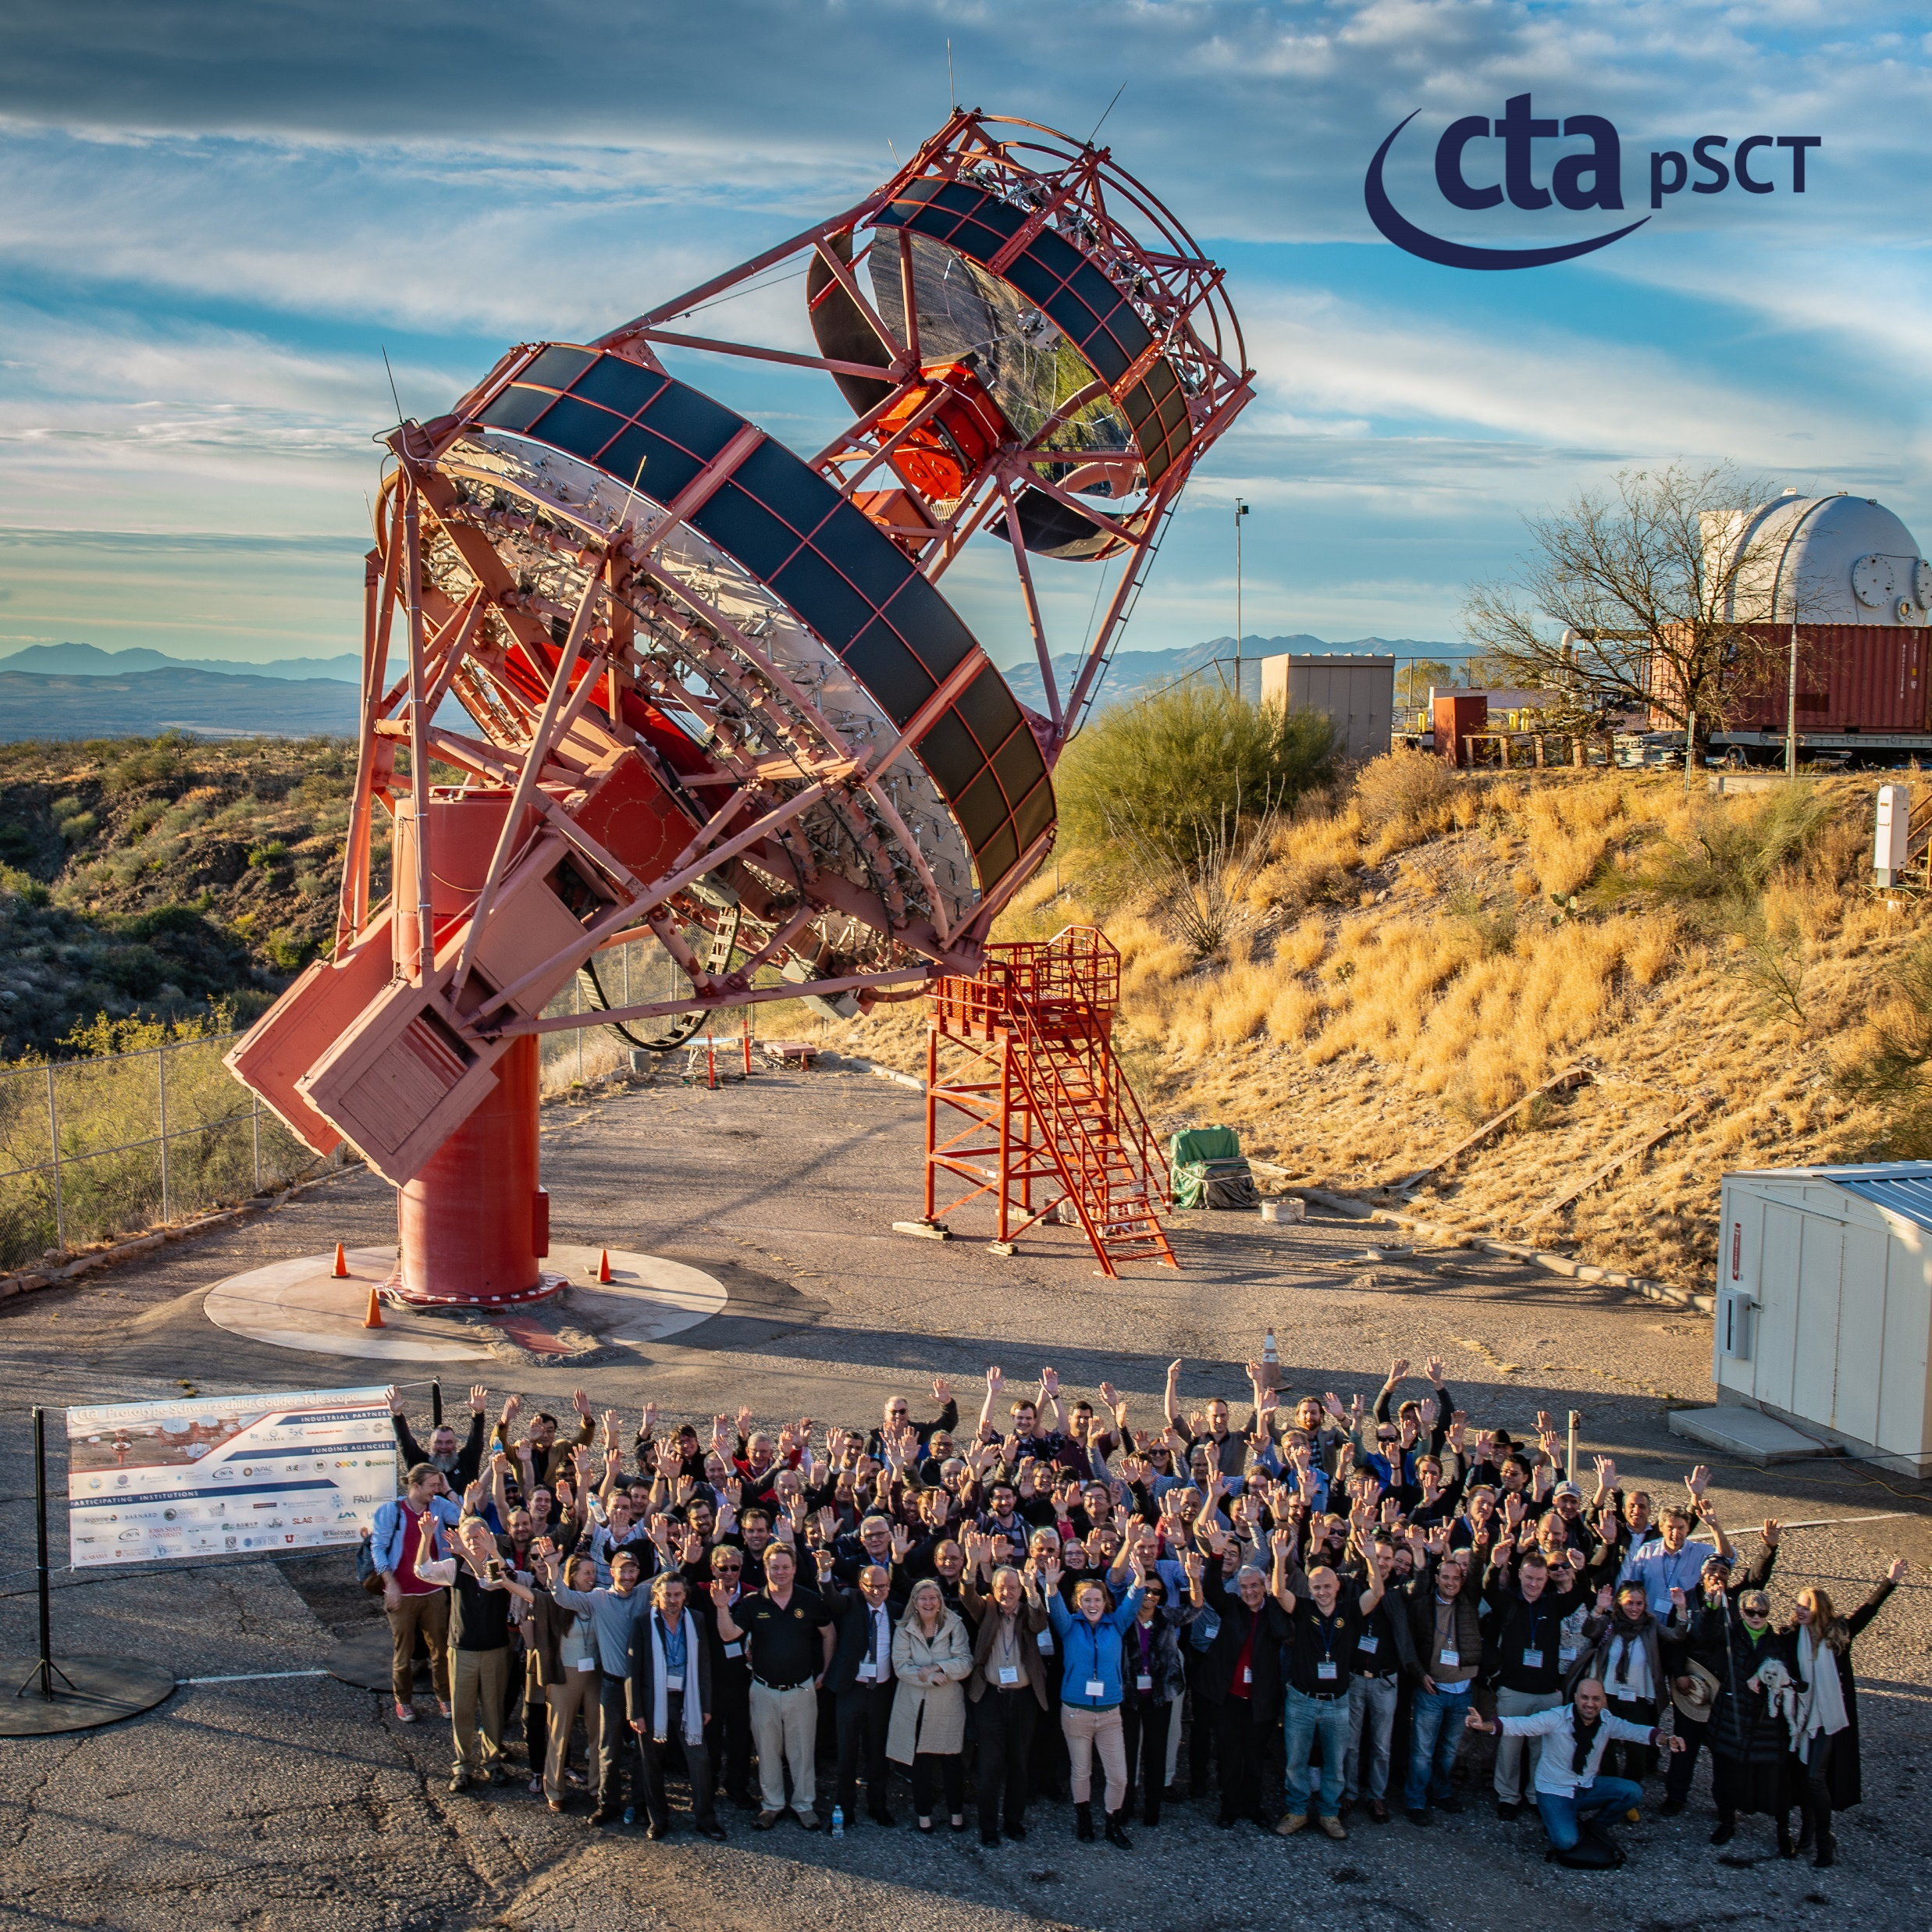
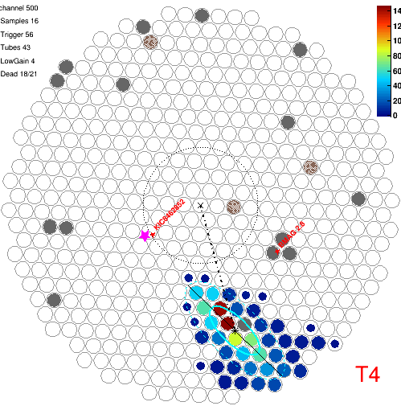
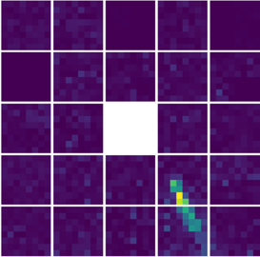
CTA
Acharyya, A; et al,
Sensitivity of the Cherenkov Telescope Array to a dark matter signal from the Galactic centre, JCAP (2021)
Adams, CB et al Detection of the Crab Nebula with the 9.7 m prototype Schwarzschild-Couder telescope Mar 2021 | ASTROPARTICLE PHYSICS 128
[ fondamentale come proof del concetto di pSCT ]
Sensitivity of the Cherenkov Telescope Array for probing cosmology and fundamental physics with gamma-ray propagation
Abdalla, H; Abe, H; (...); Zivec, M
Feb 2021 | JOURNAL OF COSMOLOGY AND ASTROPARTICLE PHYSICS (2)
Monte Carlo studies for the optimisation of the Cherenkov Telescope Array layout
Acharyya, A; Agudo, I; (...); Zorn, J
Sep 2019 | ASTROPARTICLE PHYSICS 111 , pp.35-53
Ambrosi et al, Readout chain validation of INFN modules for the CTA-pSCT camera, NIMA 936(2019)
Adams et al, Status of the development of NUV SiPMs for INFN optical modules for the SCT medium sized telescope proposed for the CTA observatory, NIMA 982 (2020)
Design and performance of the prototype Schwarzschild-Couder telescope camera
Adams, CB; Ambrosi, G; (...); Zink, A
Jan 1 2022 | JOURNAL OF ASTRONOMICAL TELESCOPES INSTRUMENTS AND SYSTEMS 8 (1)
...+ 11 conference proceedings su dettagli tecnici di pSCT
Inauguration : Jan. 2019
2020: 3.5 TeV gamma-ray observed simultaneously
by VERITAS T4 and pSCT

Slide 20

BOREXINO
Descrizione Target Scientifici/Tecnici 2015-2022
Descrizione gruppo INFN-PG
Borexino è un esperimento costruito ai LNGS con l’intento di realizzare un rivelatore in tempo reale per i neutrini solari a bassa energia.
Il cuore del rivelatore è costitutito da uno scintillatore liquido basato su pseudocumene (PC) e 2,5-difenilossazolo (PPO), attraverso il quale i fenomeni di scattering neutrino-elettrone vengono osservati da 2000 tubi fotomoltiplicatori.
L’esperimento è in fase di chiusura ed il rivelatore in fase di smantellamento
Coordinatore Locale: Fausto Ortica
Descrizione geografica (INFN Ferrara; Genova; Laboratori Nazionali del Gran Sasso; Milano; Perugia)
Anagrafica Perugia:
Fausto Ortica – Prof. Associato – 10%
Aldo Romani – Prof. Associato – 10%

Slide 21
BOREXINO-PG_DTZ
Il contributo del gruppo all’esperimento ha riguardato prevalentemente:
- la caratterizzazione ottica ed i test periodici di controllo dei sistemi utilizzati come scintillatori (misure di lunghezza di attenuazione, spettri di assorbimento e di emissione nelle regioni dell’UV e del visibile, tempi di vita di decadimento della fluorescenza);
- il possibile miglioramento delle caratteristiche ottiche degli scintillatori (ad esempio, tramite purificazione per distillazione frazionata, sotto vuoto, etc.);
- test di compatibilità degli scintillatori con i materiali con cui vengono a contatto nella realizzazione degli esperimenti.

Slide 22

JUNO
Descrizione Target Scientifici/Tecnici 2015-2022
Descrizione gruppo INFN-PG
JUNO (Jiangmen Underground Neutrino Observatory) è un esperimento multifunzionale progettato per:
determinare le gerarchie di massa dei neutrini e misurarne con precisione i parametri di oscillazione, tramite l’osservazione dei neutrini prodotti dai reattori degli impianti di Yangjiang e Taishan
osservare neutrini da supernova
studiare neutrini atmosferici, solari e geoneutrini
Utilizzerà un rivelatore da 20000 tonnellate di scintillatore liquido, basato su linear alchil benzeni (LAB), 2,5-difenilossazolo (PPO) e 1,4-Bis(2-metilstiril)-benzene (BisMSB) con una risoluzione di energia mai realizzata finora del 3% (a 1 MeV) a 700 metri di profondità.
Coordinatore Locale: Fausto Ortica
Descrizione geografica (INFN Catania; Ferrara; Laboratori Nazionali Frascati; Milano; Milano Bicocca; Padova; Perugia; Roma 3)
Anagrafica Perugia:
Fausto Ortica – Prof. Associato – 90%
Catia Clementi – Ricercatrice universitaria – 100%
Aldo Romani – Prof. Associato – 90%

Slide 23
JUNO-PG
Il contributo del gruppo all’esperimento riguarda prevalentemente:
- la caratterizzazione ottica ed i test periodici di controllo dei sistemi utilizzati come scintillatori (misure di lunghezza di attenuazione, spettri di assorbimento e di emissione nelle regioni dell’UV e del visibile, tempi di vita di decadimento della fluorescenza) a T ambiente ed a bassa T;
- il possibile miglioramento delle caratteristiche ottiche degli scintillatori (ad esempio, tramite purificazione per distillazione frazionata, sotto vuoto, etc.);
- test di compatibilità degli scintillatori con i materiali con cui vengono a contatto nella realizzazione degli esperimenti.

Slide 24
Virgo
Descrizione gruppo INFN-PG
Advanced Virgo (AdV) e AdV+ in 2015-2022
Coordinatore: Helios Vocca
E. Z. Appavuravther (UNICAM) 100%
M. Bawaj (UNIPG) 100%
S. Corezzi (UNIPG) 50%
S. Cutini (INFN) 20%
A. Di Cicco (UNICAM) 30%
A. Di Michele (UNIPG) 100%
G. Grignani (UNIPG) 40%
F. Marchesoni (UNICAM) 30%
M. Orselli (UNIPG) 40%
A. Placidi (UNIPG) 100%
M. Punturo (INFN) 40%
L. Silenzi (UNICAM) 100%
A. Trapananti (UNICAM) 40%
F. Travasso (UNICAM) 60%
D. Vitali (UNICAM) 0%
H. Vocca (UNIPG) 60%
Run scientifici O1, O2 e O3
Scoperte monumentali 2015-2020 del network LIGO-Virgo
  Prima detection GW
  Primo evento MM con GW
  Misure velocità GW, massa «gravitone», dispersione GW, Misura alternativa H0, Test GR, Modi superiori (binarie «sbilanciate»), BH di massa intermedia, ….
Preparazione O4
AdV+ (O5) upgrade
Post O5

Slide 25
Ruolo di VIRGO-PG
Coordinamento AdV+ SUM (Suspensions & Mirrors)
Coordinamento e assemblaggio sospensioni monolitiche tramite tecnica silicate bonding
Coating R&D: Test proprietà termo-meccaniche coatings HR AdV e AdV+
Squeezing ottico+ dimostratore EPR
  task-leader per il disegno dell’elettronica di foto-rivelatori
  coordinamento dell’automazione del sottosistema Frequency Dependent Squeezing
Multi-messenger
  Low latency analysis, Virtual Observatory (implementazione di sistemi di interoperabilità per la visualizzazione e la gestione dei dati astronomici e astrofisici del Virtual Observatory)
Modelli teorici: sviluppi teorici dell’approccio EOB (TEOBResumS)
Outreach
25

Slide 26

ET-Italia
Target Scientifici/Tecnici 2015-2022
Descrizione gruppo INFN-PG
Sigla nasce nel 2019 grazie al finanziamento MUR «Fedeli-Ferroni» per la candidatura del sito in Sardegna
Gli scopi iniziali della sigla sono:
  Inizializzare il progetto ET e preparare la candidatura ESFRI
  Sviluppare la candidatura della Sardegna
  Sviluppo delle tecnologie abilitanti
Coordinatore Locale: Michele Punturo
Descrizione geografica:
  INFN-PG, UniPG, UniCamerino
Composizione 2022:
  Berretta Alessandra 50%
  Marchesoni Fabio 30%
  Greco Giuseppe 50% (aHEAD2020)
  Punturo Michele 60%
  Travasso Flavio 40%
  Vocca Helios 40%

Slide 27
ET-Italia
3 anime del gruppo
  Management:
    Coordinamento nazionale ed internazionale della collaborazione ET
      Proposal ESFRI
      Proposal ETIC
      Realizzazione collaborazione formale Einstein Telescope
  Disegno delle sospensioni (di silicio) di ET
    Progettazione e tests nei laboratori di Perugia
    Test coatings ottici per ET
  Astrofisica multimessenger con ET
    Preparazione al cambiamento di paradigma: ET sarà dominato dal segnale e non dal rumore. Come gestire 10^5 alerts per anno?

